Slide 1
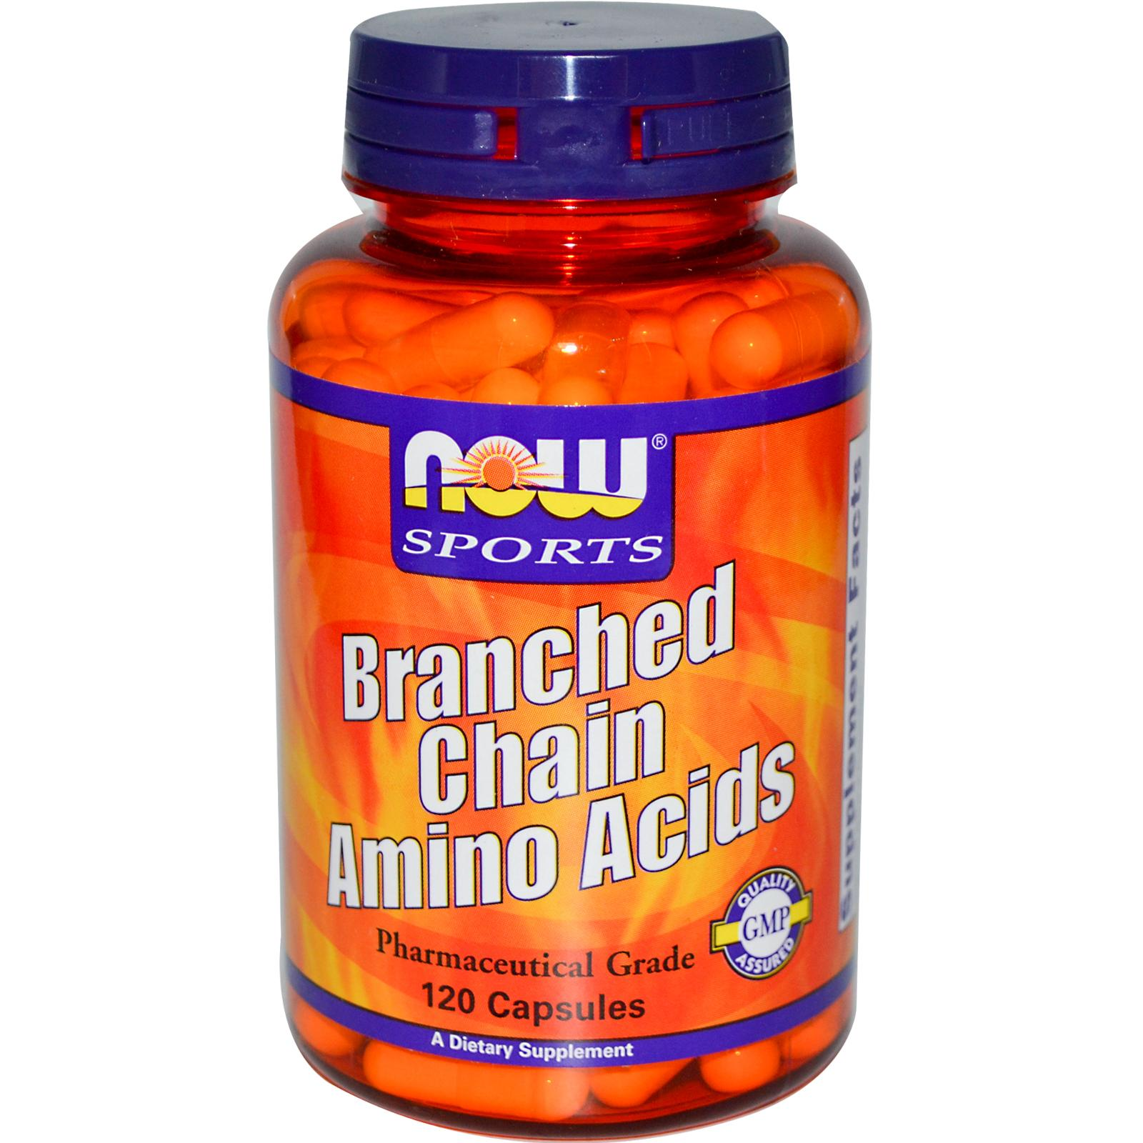
Аминокислоты
Лекция 15

Slide 2

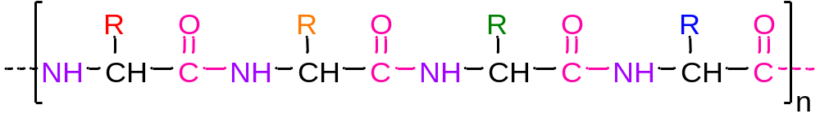
Белки:
Основа костно-мышечных тканей
Иммунная защита организма
Ферменты
Гормоны
Природные полимеры, состоящие из остатков α-аминокислот, соединенных амидными связями

Slide 3
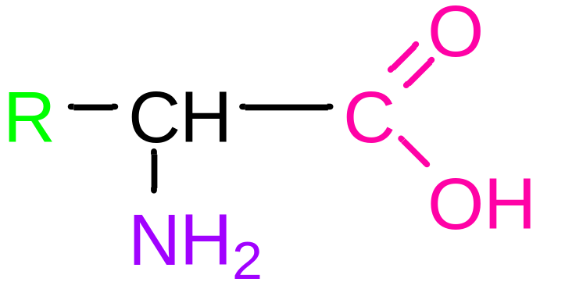
Классификация аминокислот
Заместитель R:
Нейтральный
Полярный
Основный
Кислотный
Синтезируемые организмом (12)
Незаменимые (8)

Slide 4
20 аминокислот
Аланин, Ala
Валин, Val
Лейцин, Leu
Изолейцин, Ile
Метионин, Met
Пролин, Pro
Триптофан, Trp
Фенилаланин, Phe
Глицин, Gly
Серин, Ser
Треонин, Thr
Цистеин, Cys
Тирозин, Tyr
Аспарагин и аспарагиновая кислота, Asn, Asp
Глутамин и глутаминовая кислота, Gln, Glu
Лизин, Lys
Гистидин, His
Аргинин, Arg
Алый вальс. Летит из лога
Медь прощаний, трав финал.
Глина серая, тревога,
Церемонность, тишина.
Аспидные глуби листопада
(Падают в) гигантские аркады.

Slide 5
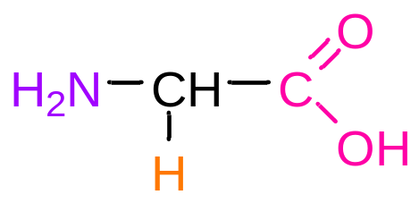
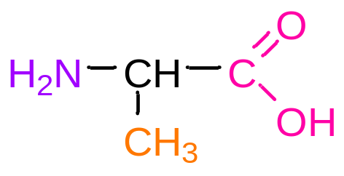
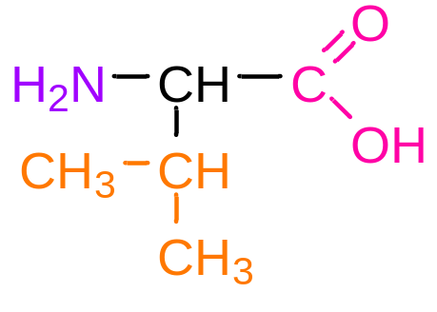
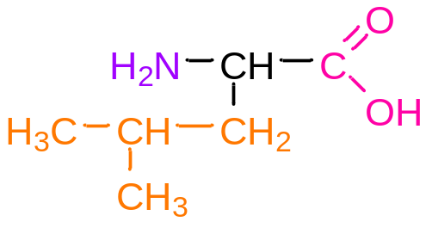
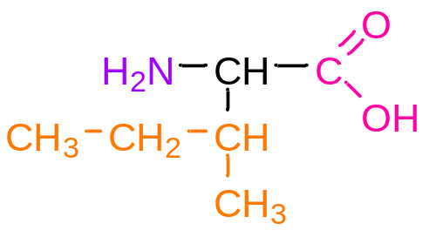
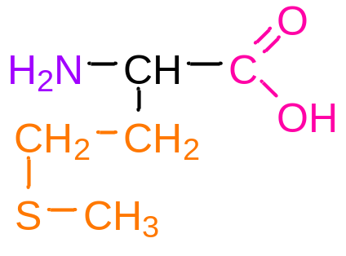
Неполярные алифатические группы
Глицин | Аланин | Валин
Лейцин | Изолейцин | Метионин

Slide 6
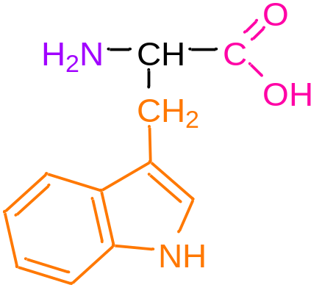
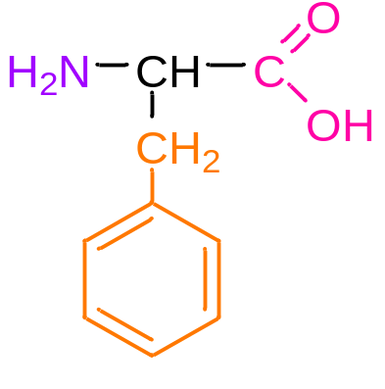
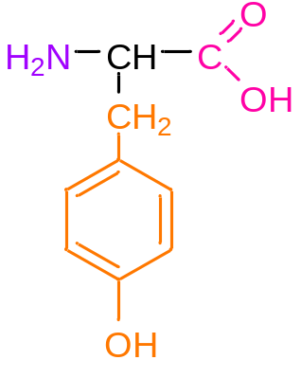
«Ароматические» группы
Фенилаланин | Тирозин | Триптофан

Slide 7
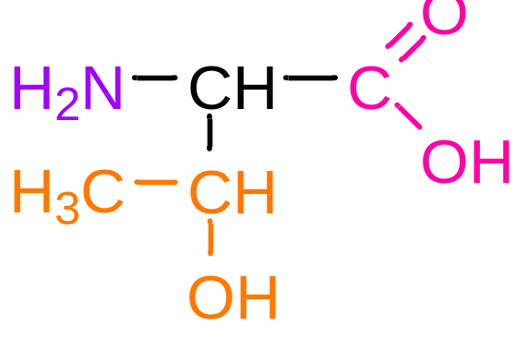
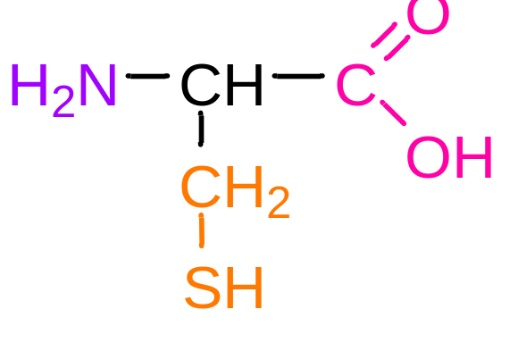
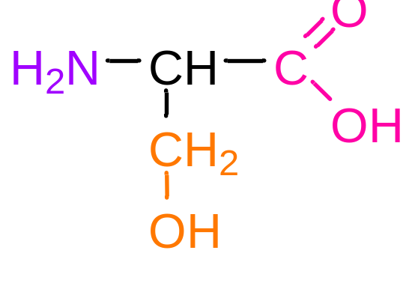
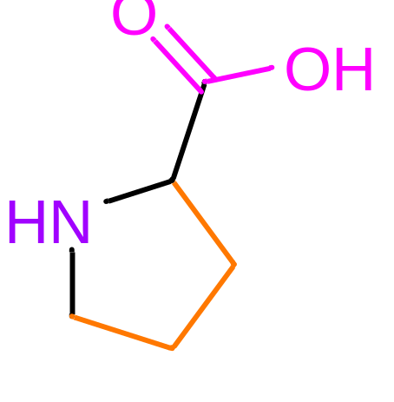
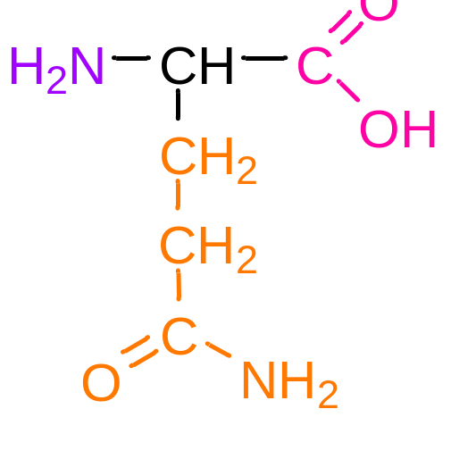
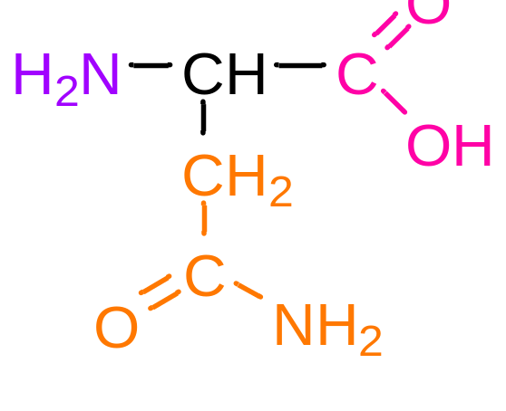
Полярные нейтральные группы
Серин | Треонин | Цистеин
Пролин | Аспаргин | Глутамин

Slide 8
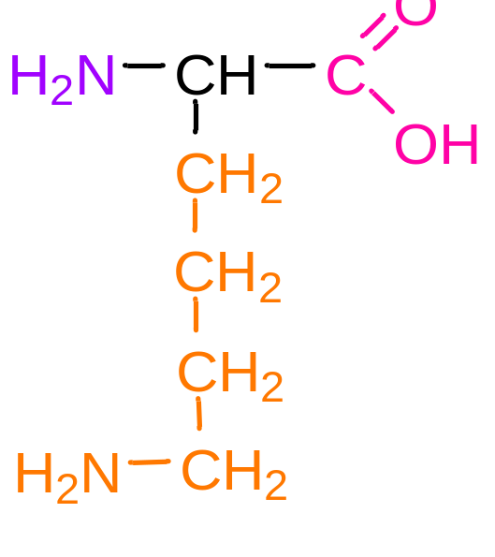
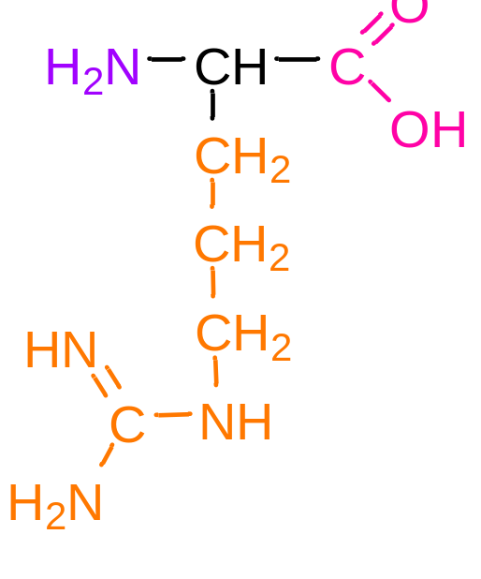
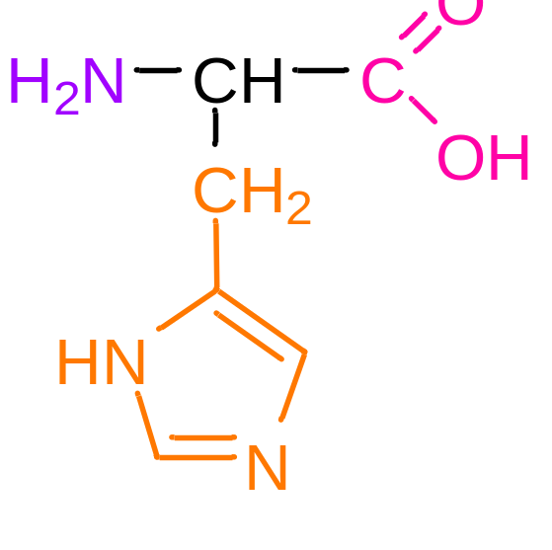
Основные группы
Лизин | Аргинин | Гистидин

Slide 9
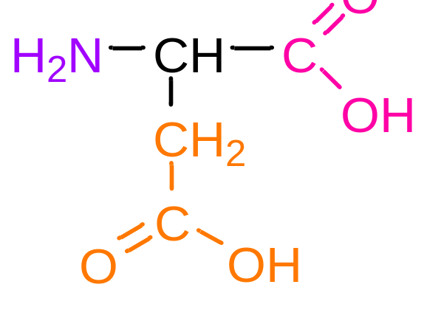
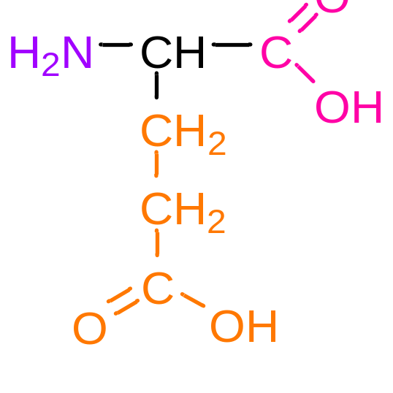
Кислотные группы
Аспаргиновая кислота | Глутаминовая кислота

Slide 10
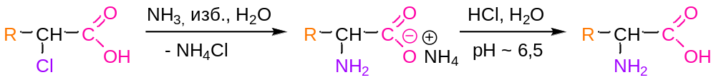
Способы получения
1. Аминирование α-галогенкарбоновых кислот

Slide 11
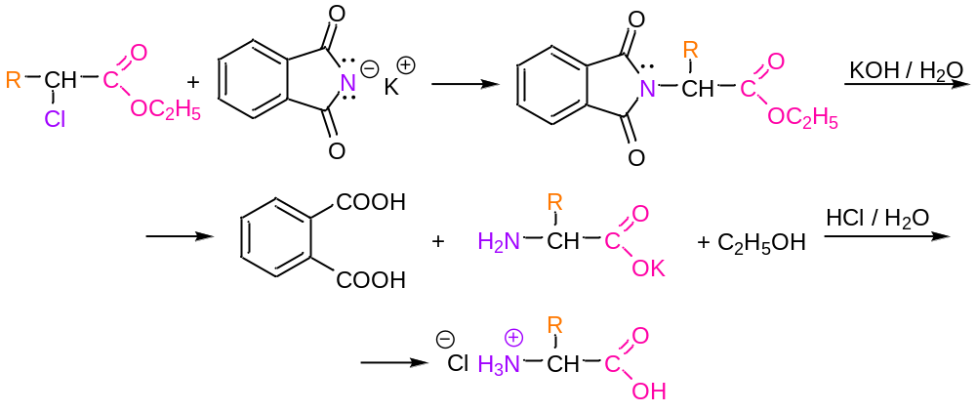
2. Аминирование α-галогенкарбоновых кислот по Габриэлю

Slide 12
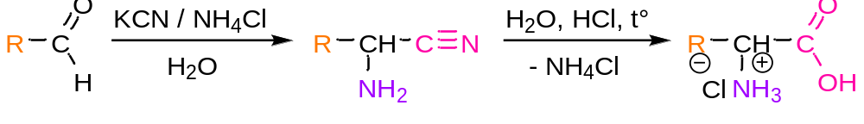
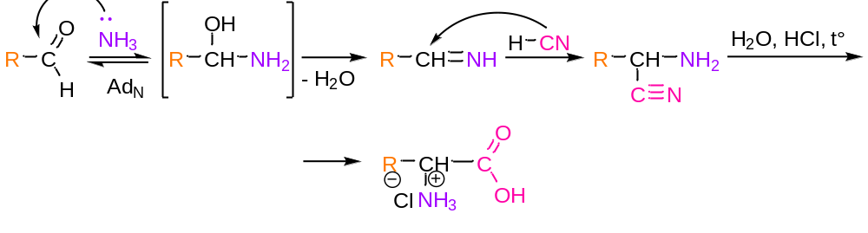
3. Метод Штреккера-Зелинского
Механизм:

Slide 13
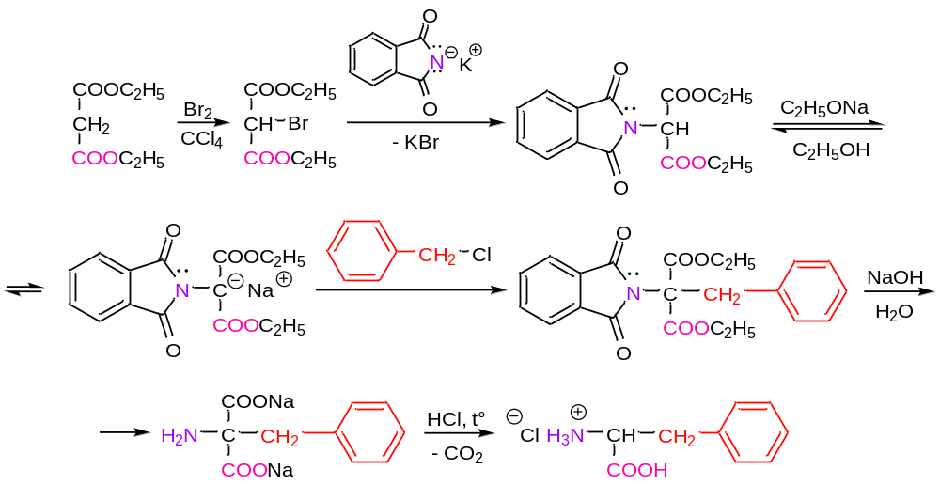
4. Синтез на основе малонового эфира

Slide 14
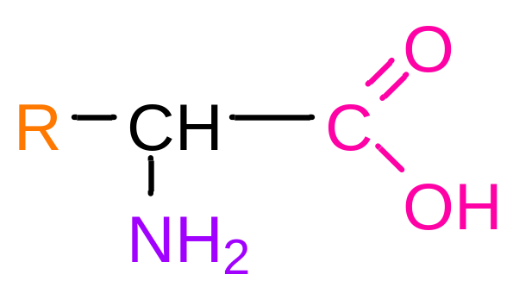
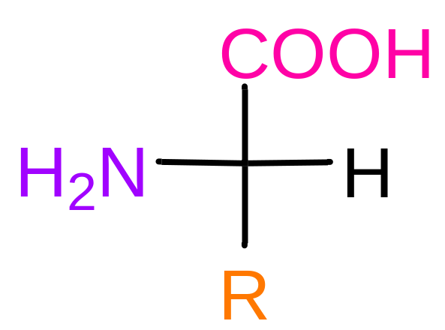
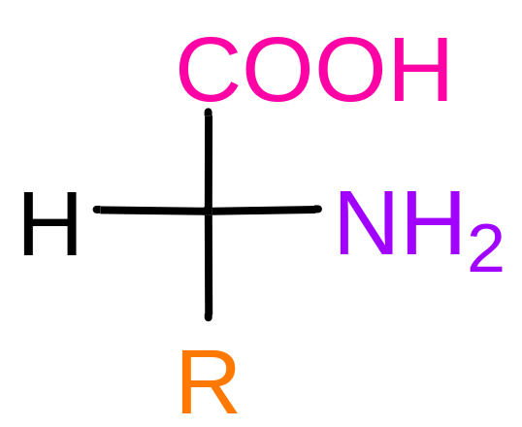
Стереохимия аминокислот
L-аминокислоты
D-аминокислоты

Slide 15
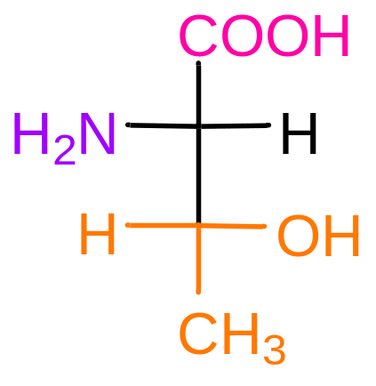
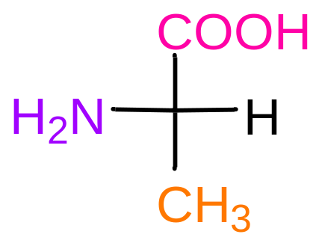
L-аланин
L-треонин

Slide 16
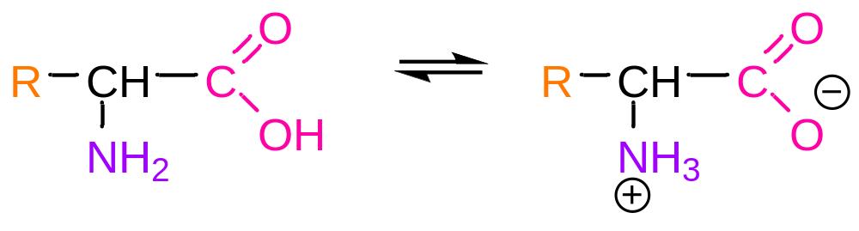
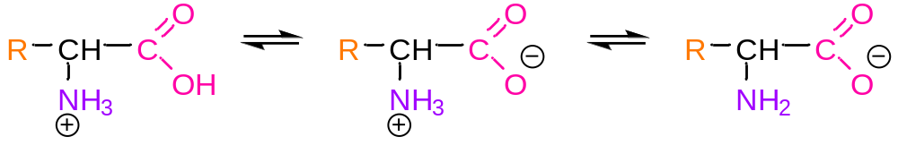
Химические свойства
1. Кислотно-основные свойства
биполярный ион (бетаин)
Изоэлектрическая точка – значение pH, при котором концентрация биполярного иона максимальна
Минимальная растворимость в воде и электропроводность раствора

Slide 17
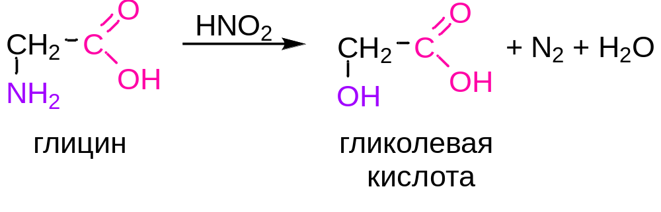
2. Ацилирование
3. Алкилирование
4. Этерификация
5. Дезаминирование
Реакцию используют для количественного определения аминокислот

Slide 18
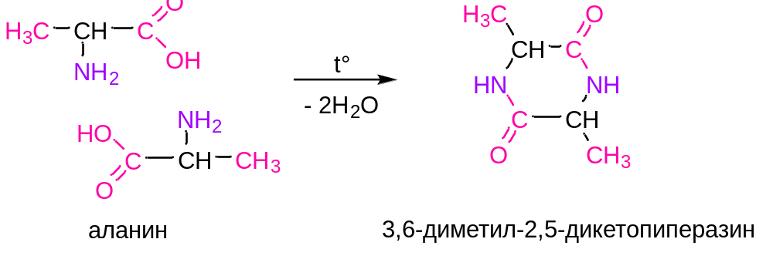
6. Превращения при нагревании

Slide 19
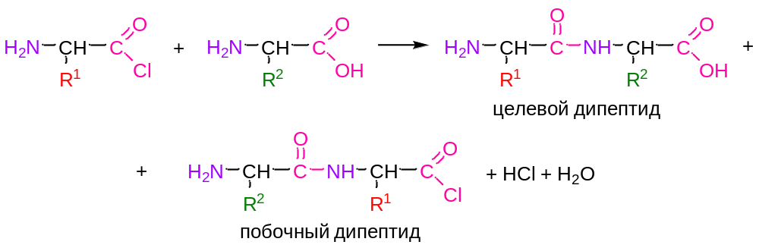
7. Пептидный синтез
7.1. через хлорангидриды

Slide 20
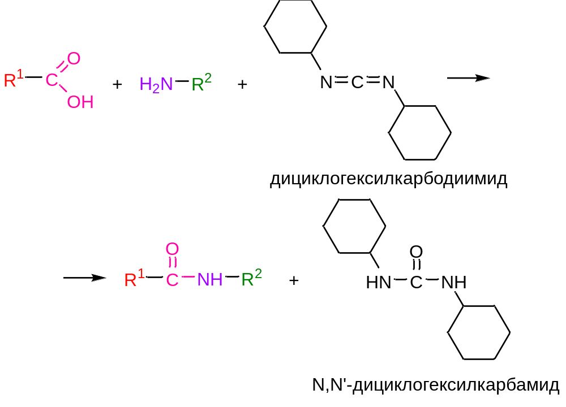
7.2 карбодиимидный способ
(ДЦГКД)
(ДЦГК)

Slide 21
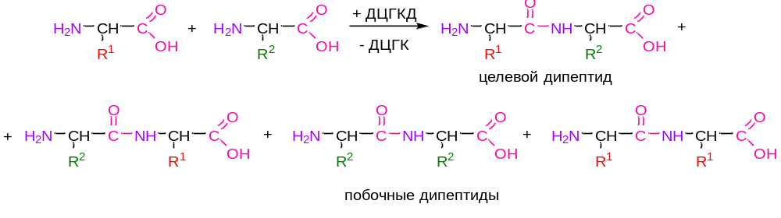

Slide 22
